Slide 1
APP跨平台
110419022 謝育哲

Slide 2
MOCKUP設計理念

Slide 3
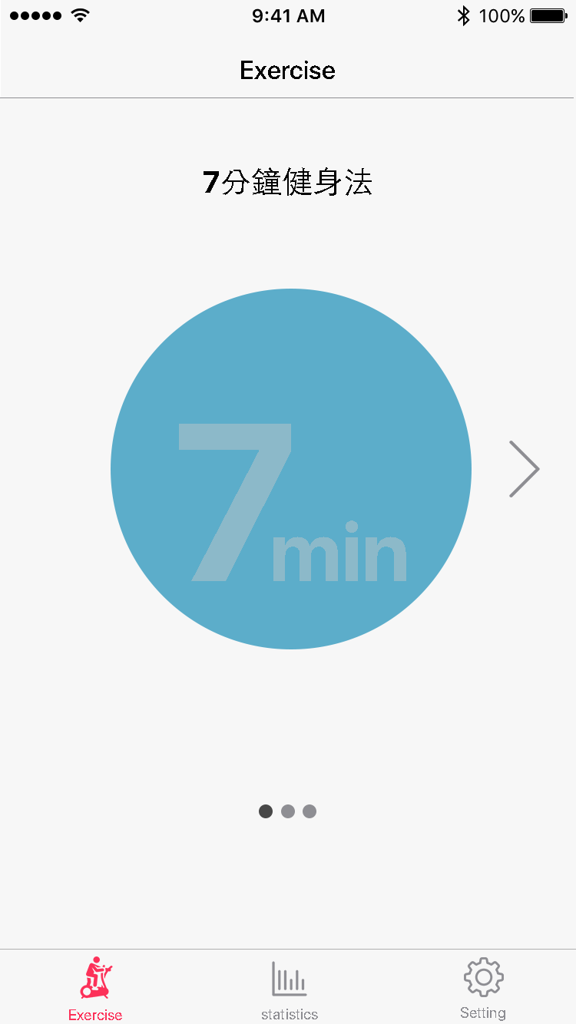
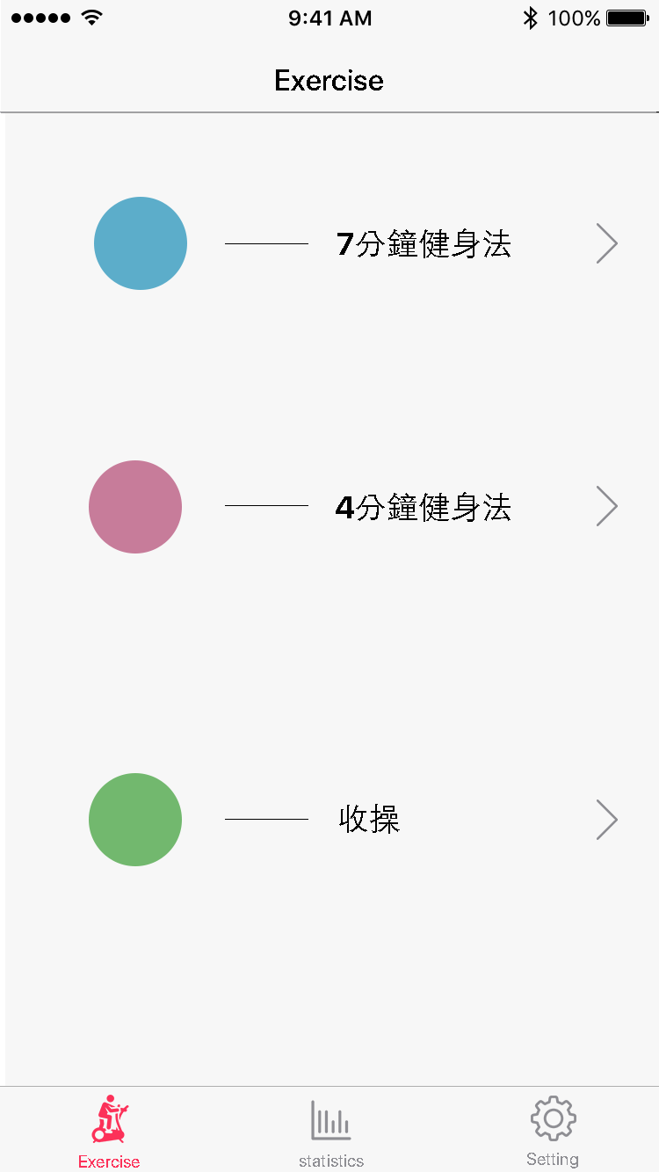
1. 保留當初用顏色分區塊設計
2. 第一種，左右滑動改變主題
3. 第二種，進入頁面後動畫從左至右滑出“Ｘ分鐘健身法”以及 “>”

Slide 4
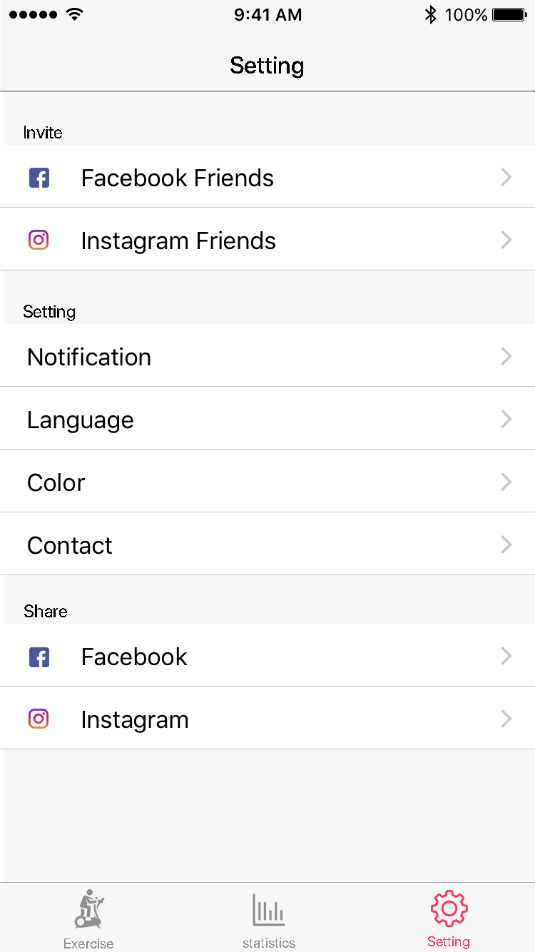
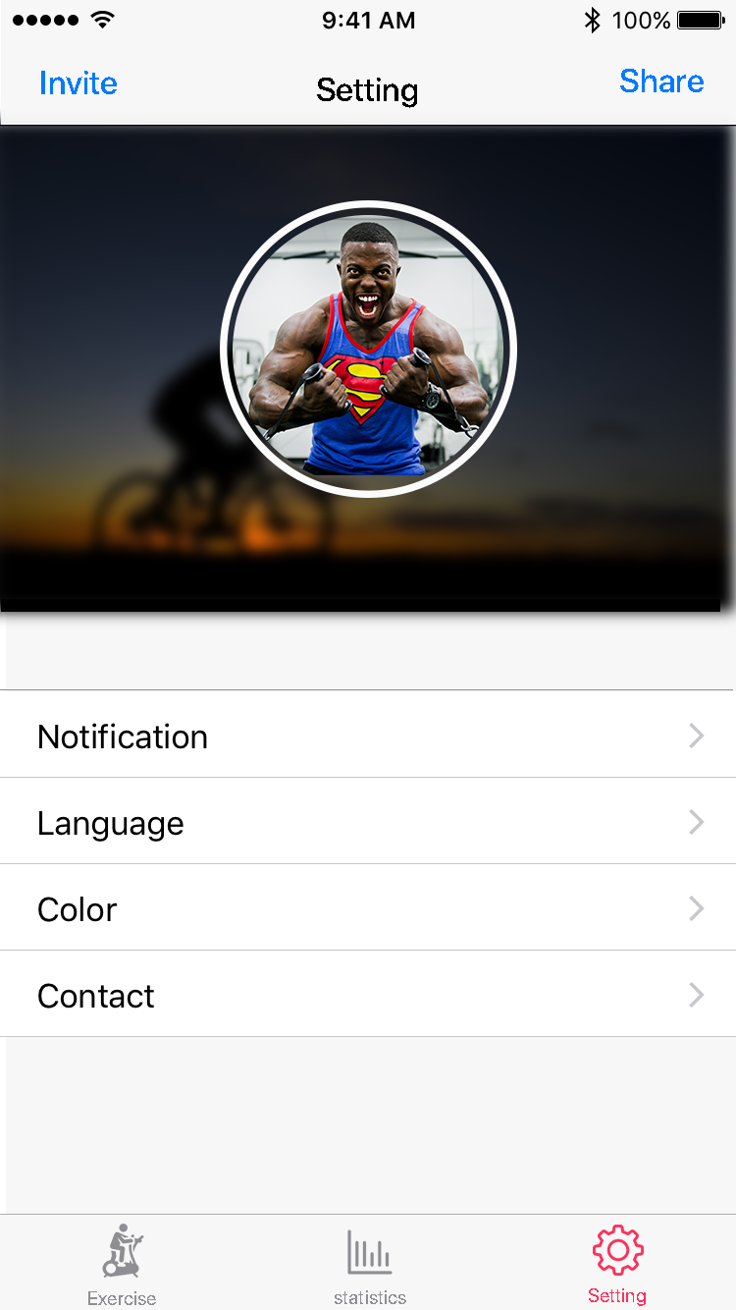
1. 保留最初選項，新增數個功能
2. 第一種，新增“邀請”功能，並將“分享”改為選單方式
3. 第二種，將“邀請”、“分享”功能放到title左右，主內容區新增使用者頭貼以及可以自訂的背景

